Slide 1

GameAgent
201433001 강민성
201433006 김승주
201433016 박진수

Slide 2
“
Table of Contents
01 개요
02 컨셉
03 특징
04 게임 플레이
05 게임 오브젝트

Slide 3
“
게임 개요
이름
GameAgent
소재
슈퍼 마리오, 소닉, 메탈슬러그 등 게임의 무대 뒤에서 일하는 비밀요원의 이야기
장르
시뮬레이션, 퍼즐
개발 환경
유니티 2D

Slide 4
“
게임 컨셉 및 구상
슈퍼 마리오, 메탈슬러그 등의 게임의 무대 뒤에서 일하는 agent가 되어 본무대를 성공시키는 게임
네이버 웹툰 전자오락 수호대에서 영감을 받아 제작
슈퍼마리오,
소닉 등
무대 뒤에서 게임 주인공을 보조하는 비밀요원이 있으면 재미있겠다!
GameAgent
제작 결정!

Slide 5
“
게임의 특징
Comment.
슈퍼 마리오, 소닉과 같이 우리에게 친숙한 게임의 무대를 직접 만드는 시뮬레이션형식의 퍼즐게임으로
시뮬레이션 형식의 게임이 생소한 일반 게이머도 쉽게 접할 수 있는 게임
시뮬레이션
게임
퍼즐
게임
GameAgent

Slide 6
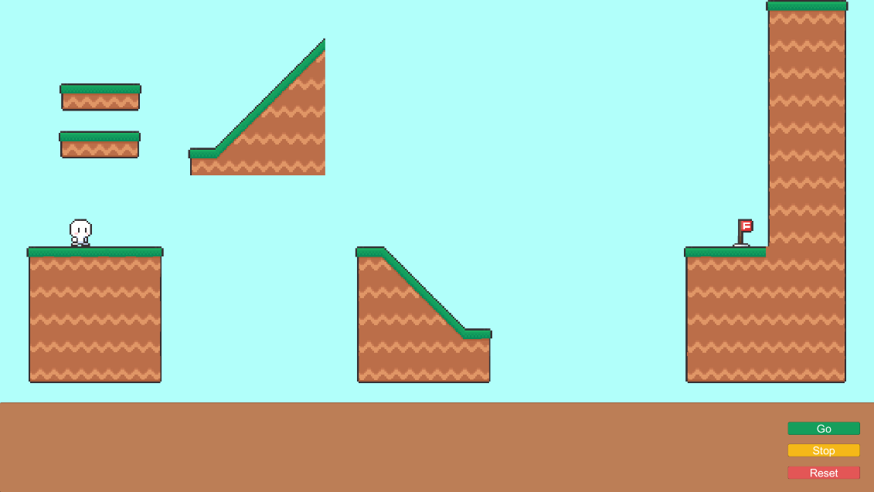
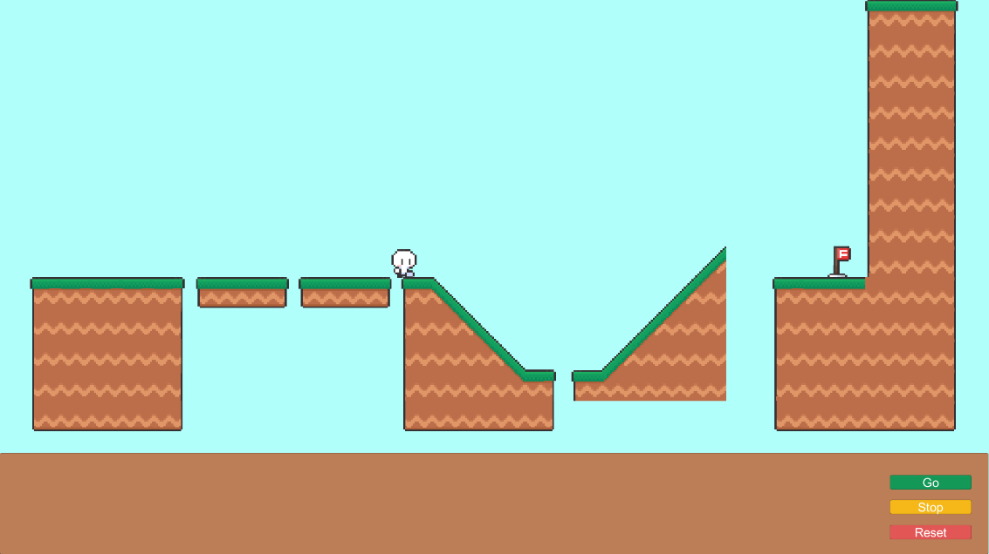



“
게임 플레이
준비 단계
실행 단계
지형이나 지시표지판을 게임 주인공이 클리어 포인트까지 무사히 도착할 수 있도록 Drag & Drop 형식으로 배치
준비단계에서 설치한 오브젝트들을 사용하여 게임 주인공이 클리어 포인트까지 이동
아래 이미지는 기술적인 부분 확인을 위해 제작한 프로토타입입니다.
Drag&Drop

Slide 7
“
게임 오브젝트 – 지형
Comment.
각 지형의 스프라이트는 테마에 따라 달라진다.
현재 계획하고 있는 테마는 슈퍼 마리오, 소닉, 메탈슬러그가 있다.
다양한 형태의 지형
움직이는 지형
트리거 지형
메인 게임 테마에 맞는 다양한 형태의 배치할 수 있는 지형들
기본적으로 있는 배치를 바꿀 수 없는 지형들
상하좌우로 움직이는 지형
트리거가 작동됐을 때 움직이는 지형
무게를 감지하여 바뀌는 지형
플레이어가 특정 지형에 있던 시간을 측정하여 바뀌는 지형
다른 지형을 움직이는 트리거가 되는 지형

Slide 8
“
게임 오브젝트 – 지시 표지판
Comment.
각 지형의 스프라이트는 테마에 따라 달라진다.
현재 계획하고 있는 테마는 슈퍼 마리오, 소닉, 메탈슬러그가 있다.
행동 지시 표지판
상호작용 지시 표지판
트리거 표지판
점프
달리기
숙이기
앉기
대기
공격
특정 지형, NPC, 아이템과 어떤 상호작용을 할 지 지시하는 표지판
플레이어, 지형 또는 아이템의 트리거가 되는 표지판

Slide 9
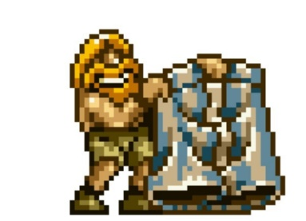


“
게임 오브젝트 – 그 외 오브젝트
Comment.
각 지형의 스프라이트는 테마에 따라 달라진다.
현재 계획하고 있는 테마는 슈퍼 마리오, 소닉, 메탈슬러그가 있다.
몬스터
아이템
NPC
각 테마에 맞는 플레이어를 공격하는 몬스터
Ex) 슈퍼 마리오의 굼바, 메탈슬러그의 외계인
클리어에 필요한 아이템
점수를 올리기 위한 아이템
무기 등 플레이어를 강화해주는 아이템
클리어를 위한 단서를 제공하는 NPC
플레이어를 도와주는 아이템을 주는 NPC

Slide 10
“
개발 계획 – 역할 분담
역할 분담
유니티 게임 개발의 특성 상
웹 개발처럼 명확하게 역할을 나누기는 힘든 관계로
기본적으로는 김승주 학생이 전반적인 개임 개발과 지형을 담당하고,
강민성 학생, 박진수 학생이 각각 지시 표지판과 그 외 오브젝트를 담당한다.
실제 작업에서는 위에서 나눈 담당이 아니라 하더라도
전체적인 작업 진행도를 생각해서 손이 비는 사람이 필요한 부분을 작업하는 방식으로 진행하고 있다.

Slide 11
“
개발 계획 – 개발 일정
4월
6월
1월
슈퍼 마리오 테마
제작
메탈슬러그 테마
제작
프로젝트 기획
2, 3월
5월
7, 8월
프로토타입 제작
소닉 테마 제작
레벨디자인 및
마무리

Slide 12
“
개발 계획 – 세부 개발 일정
1월 – 프로젝트 기획
2, 3월 – 프로토 타입 제작
어떤 프로젝트를 진행할지에 관한 협의
개발하기로 결정한 GameAgent의 컨셉 및 사용할 게임테마 선정
각각의 테마에 따른 오브젝트 활용방안 협의
기획단계에서 생각했던 기능을 실제로 유니티에서 구현할 수 있는지 테스트하기 위해 프로토 타입 제작
프로토 타입을 개발하면서 발생한 문제점들에 대한 해결방안 마련

Slide 13
“
개발 계획 – 세부 개발 일정
4, 5, 6월 – 각 게임 별 테마 제작
7, 8월 – 레벨디자인 및 마무리
각각의 게임에 맞춰서 지형 및 오브젝트들을 추가
게임 테마에 따라 다른 컨셉을 가진다.
슈퍼 마리오는 기본적인 게임플레이를 위한 튜토리얼을 중심으로 구성
소닉은 가속도를 이용한 퍼즐 위주로 구성
메탈슬러그는 몬스터와 아이템 활용을 이용한 퍼즐 위주로 구성
각 테마별로 추가한 오브젝트들을 사용하여 스테이지 개발 및 난이도 설정
각 스테이지에 사용할 수 있는 오브젝트의 종류와 개수를 제한하여 스테이지 별 난이도를 조정
테스터 플레이어를 통한 게임 난이도, UX 수정 및 버그 fix

Slide 14

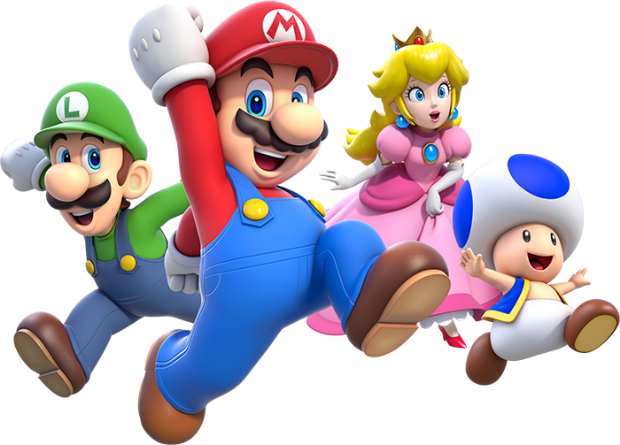
Thank you.

